Slide 1
Tratamiento Intervencionista de Fallas
en las Prótesis Cardiacas Biológicas
(“Valve in Valve”)

Slide 2
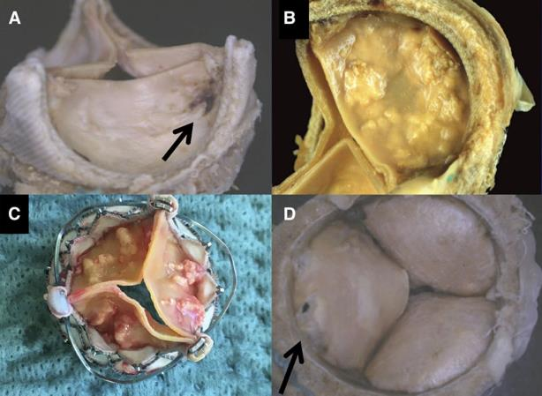
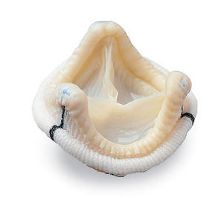
Degeneración de prótesis biológica
Cirugía de cambio valvular aórtico
Dvir D et al. Standardized Definition of Structural Valve Degeneration for Surgical
and Transcatheter Bioprosthetic Aortic Valves Circulation. 2018;137:388-399
Notes:
Foroutan F et al BMJ 2016;354:i5065

Slide 3
Cirugía de cambio valvular aórtico
Evolución de la preferencia por la válvula biológica
Anticoagulación…
Brown J, et al. J Thorac Cardiovasc Surg 2009;137:82-90

Slide 4
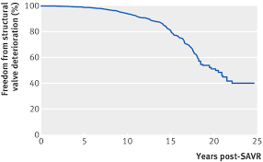
Cirugía de cambio valvular aórtico
Falla de la válvula biológica
Foroutan F et al. BMJ 2016;354:i5065
Notes:
Foroutan F et al BMJ 2016;354:i5065

Slide 5
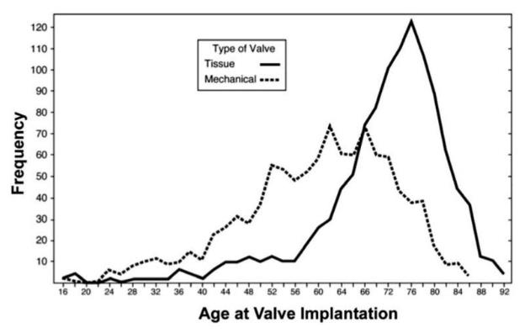
Cirugía de cambio valvular aórtico
Evolución de la preferencia por el tipo de válvula
Retrospectivo, 1986 – 2009, Duke University Medical Center
n = 2,148 (1,108 bio, 1,040 mecánica; edad  : 73, 61 años)
Seguimiento completo: 96.2%
Gaca JC et al. .J Heart Valve Dis. 2013 Nov; 22(6): 810–816.
Notes:
Valve distribution by patient age.

Slide 6
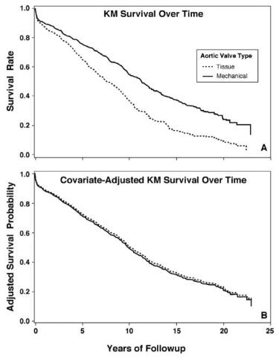
Cirugía de cambio valvular aórtico
Sobrevida post-cirugía de CVAo con válvula biológica
Gaca JC et al. J Heart Valve Dis. 2013 Nov; 22(6): 810–816.

Slide 7
MECANISMOS DE LA FALLA
O DISFUNCIÓN VALVULAR
MISMATCH PRÓTESIS-PACIENTE
FUGA PARAVALVULAR
OBSTRUCCIÓN
INSUFICIENCIA
ESTENOSIS
Calcificación
Pannus
Trombosis
INSUFICIENCIA CENTRAL
Desgaste / perforación
Calcificación
Infección
Basado en Eid-Lidt G. ViV, Sesión General INC, 2017

Slide 8
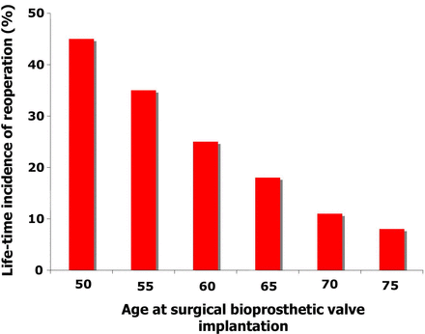
Cirugía de cambio valvular aórtico
Incidencia de re-operación por falla de válvula biológica
Riesgo ⬆ …
Reul RM. Methodist Debakey Cardiovasc J. 2017;13:132-141
Notes:
Reul RM Methodist Debakey Cardiovasc J. 2017 Jul-Sep;13(3):132-141

Slide 9
Implante valvular trans-aórtico (TAVI/TAVR)
1
2
Versus cirugía…
3
4
Notes:
*comentar TAVR

Slide 10
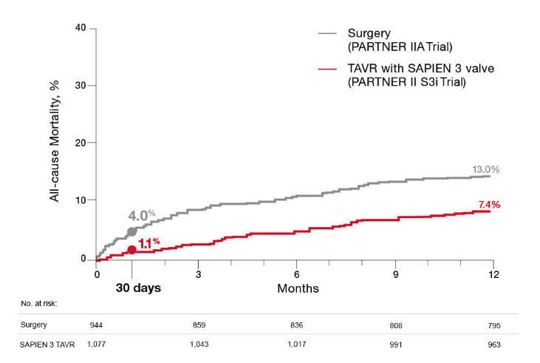
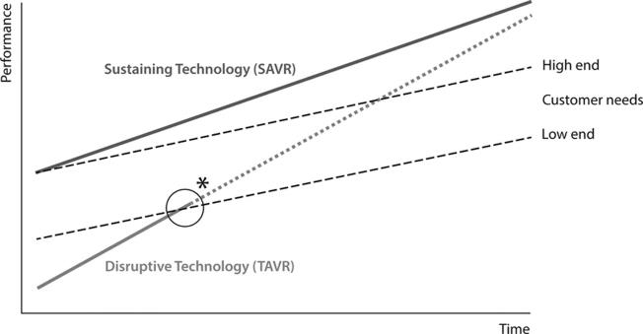
Implante valvular trans-aórtico, TAVI
Falk V. Circulation. 2014;130:2332-2342
Leon MB et al N Engl J Med 2016; 374:1609-1620

Slide 11
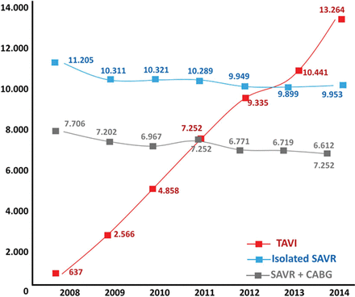
Implante valvular trans-aórtico, TAVI
Evolución de su empleo
Diseño Mejorado
Mayor Experiencia
Abdelgani M, Serruys P. Circ Cardiovasc Interv 2016;9:1-19

Slide 12
Procedimiento Valve in Valve (ViV)
Primer reporte
Wenaweser P et al. Catheter Cardiovasc Interv 2007;70:760.64

Slide 13
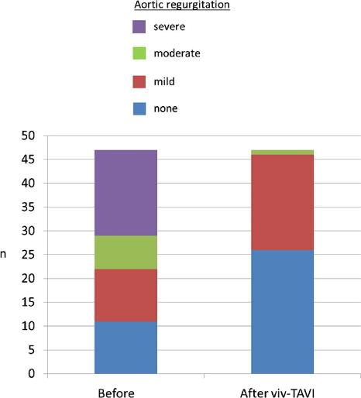
Procedimiento ViV
Resultados: insuficiencia aórtica
Eggebrecht H et al. JACC Cardiovasc Interv 2011;4:1218-1227
Notes:
Valvular Competence Before and After Viv-TAVI Abbreviations as in Figure 1.

Slide 14
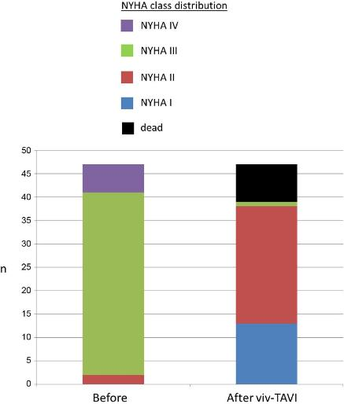
Procedimiento ViV
Resultados: clase funcional
Eggebrecht H et al. JACC Cardiovasc Interv 2011;4:1218-1227
Notes:
Improvement in Functional Status After Viv-TAVI NYHA = New York Heart Association; other abbreviations as in Figure 1.

Slide 15
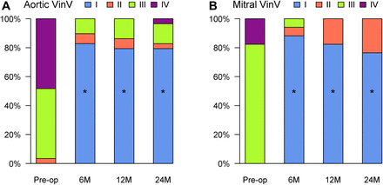
Procedimiento ViV. Aórtica, mitral
Resultados: clase funcional
Ye J. et al. JACC Cardiovasc Intervent. 2015;13.DOI: 10.1016/j.jcin.2015.08.012
Notes:
Figure 2Pre-Op and Post-Op NYHA Functional Class
Pre-operative (pre-op) and post-operative (post-op) New York Heart Association (NYHA) functional class following (A)aortic or (B) mitral valve-in-valve (VinV) implantation in patients who had 24-month follow-up data. *p < 0.001 versus pre-op percentage of NYHA functional class III and IV. M = month follow-up.

Slide 16
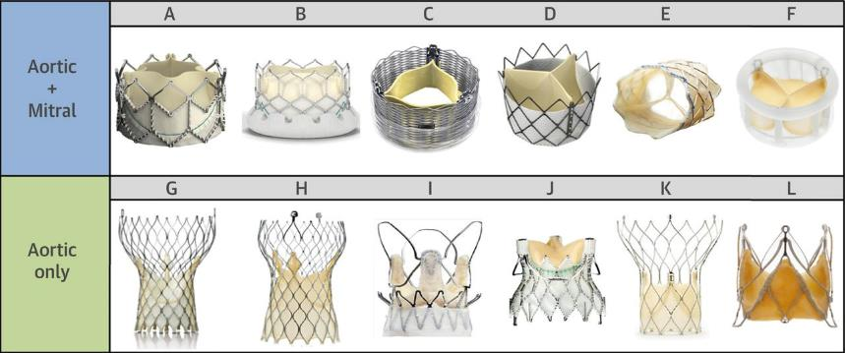
Procedimiento ViV. Aórtica, mitral
Selección de prótesis valvular
Paradis JM et al. J Am Coll Cardiol. 2015;66. DOI: 10.1016/j.jacc.2015.09.015
Notes:
Figure 3Transcatheter Valves Used for Valve-in-Valve Procedures
(A) Edwards SAPIEN XT (Edwards Lifesciences, Irvine, California); (B) SAPIEN 3 (Edwards Lifesciences, Irvine, California); (C) Lotus (Boston Scientific Inc, Natick, Massachusetts); (D) Inovare valve (Braile Biomedica Inc, São José do Rio Preto, Brazil); (E) Melody (Medtronic, Minneapolis, Minnesota); (F) Direct Flow (Direct Flow Medical Inc, Santa Rosa, California); (G) CoreValve (Medtronic, Minneapolis, Minnesota); (H) Evolut R (Medtronic, Minneapolis, Minnesota); (I) Acurate TA system (Symetis Inc, Écublens, Switzerland); (J) Engager (Medtronic, Minneapolis, Minnesota); (K) Portico (St. Jude Medical Inc., St. Paul, Minnesota); (L) JenaValve (JenaValve Inc, Munich, Germany). Valves A to F have been used for both aortic and mitral valve-in-valve procedures. Valves G to L have been used only for aortic valve-in-valve cases.

Slide 17
Procedimiento ViV
Resultados: Partner 2, Valve-in-Valve
n = 365
Webb J, et al. J Am Coll Cardiol 2017;69:2253-2262

Slide 18
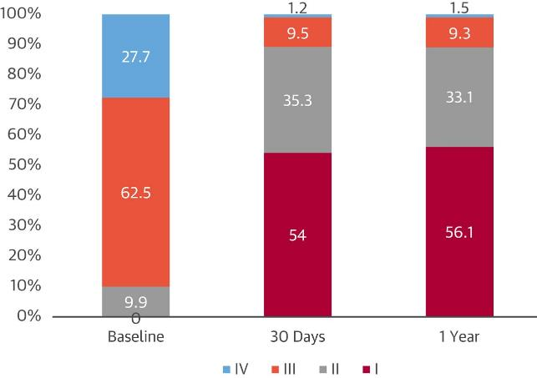
Procedimiento ViV
Resultados: Partner 2, Valve in Valve
CLASE FUNCIONAL NYHA
Webb J, et al. J Am Coll Cardiol 2017;69:2253-2262

Slide 19
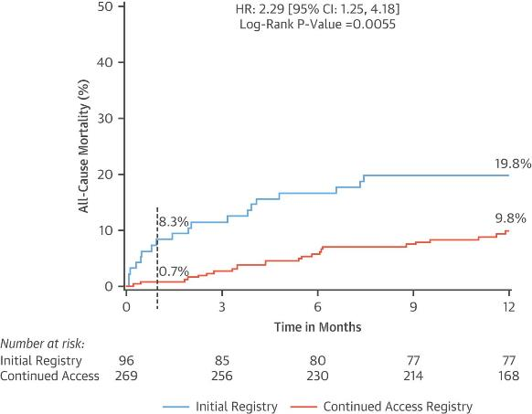
Procedimiento ViV
Resultados: Partner 2, Valve in Valve
MORTALIDAD
Webb J, et al. J Am Coll Cardiol 2017;69:2253-2262
Notes:
Figure 1All-Cause Mortality
Comparing the initial nested registry population with the extended continued access registry, there was a significant reduction in all-cause mortality at 30 days and 1 year in the later continued access experience. CI = confidence interval; HR = hazard ratio.

Slide 20
Procedimiento ViV
Indicación: riesgo comparativo
ViV vs reoperación
Rodríguez-Gabella T et al. J Am Coll Cardiol 2017;70:1013-28

Slide 21
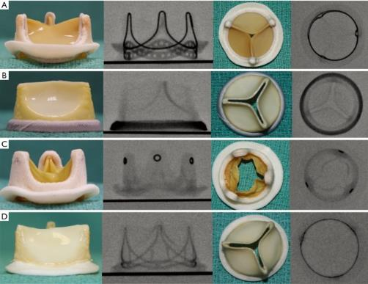
Procedimiento ViV
Algunas consideraciones técnicas
Identificar la válvula
∅ interno
Altura de postes
Posición del anillo
Anatomía del paciente
Geometría s. Valsalva
Altura del tronco c.i.
Elegir la prótesis para ViV
Detallar la estrategia
Imagen de:
Bapat V. Technical pitfalls and tips for the valve-in-valve procedure.
Ann Cardiothorac Surg 2017;6(5):541-552
Notes:
Figure 1 The fluoroscopic appearance of a bioprosthetic valve is unique and helps identify the make and model. (A) Perimount: Edward Lifesciences pericardial valve; (B) Mitroflow: Sorin pericardial valve; (C) Mosaic: Medtronic porcine leaflet valve; (D) Trifecta: St. Jude pericardial valve.
Bapat V Technical pitfalls and tips for the valve-in-valve procedure. Ann Cardiothorac Surg 2017;6(5):541-552

Slide 22
ViV: posición aórtica (n = 10)
Cortesía Dr. Guering Eid-Lidt

Slide 23
ViV: posición aórtica (n = 10)
Cortesía Dr. Guering Eid-Lidt

Slide 24
ViV: posición tricuspídea (4)
Cortesía Dr. Guering Eid-Lidt

Slide 25
ViV
Conclusiones
Hay preferencia contemporánea por las válvulas biológicas en Qx.
Es previsible que para la próxima década el TAVI será el tratamiento
de elección para la EAo calcífico-degenerativa.
Estas dos tendencias incrementarán el número de pacientes con falla
de prótesis biológica.
ViV: nueva alternativa para Rp de falla de válvula biológica, con alta
tasa de éxito y morbi-mortalidad aceptable (< predicha por STS).
ViV: aplicable en las 4 posiciones valvulares.

